Slide 1
Ұлттық тағамдар
Қазақ халқы асты өте жоғары бағалаған әрі қастерлей білген. “Ас – адамның арқауы ” ,
“Астан үлкен емессің” – деген ұғымдар бар.
Ас, тамақ дайындауды қазақ әйелдерге жүктеген.

Slide 2
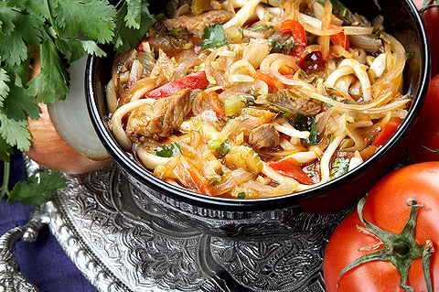
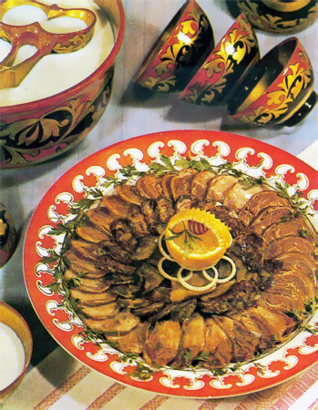
Ұлттық тағамдар

Slide 3
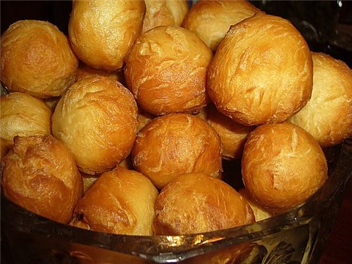
Қазақтың ақ бауырсағы

Slide 4
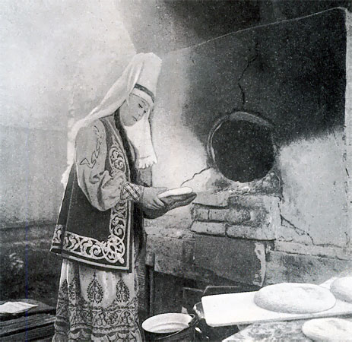
Балқаймақ

Slide 5
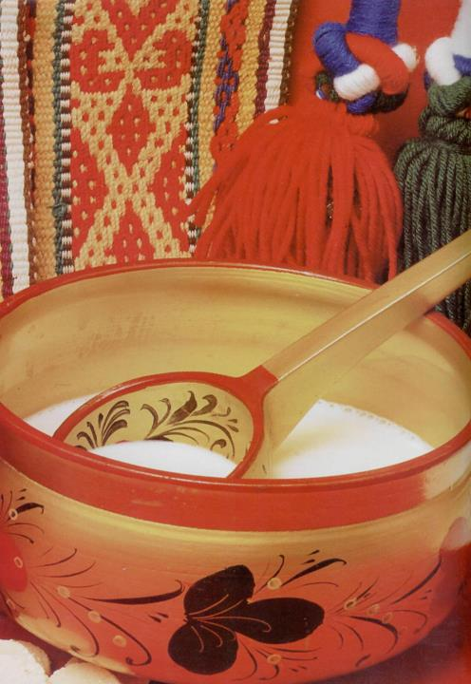
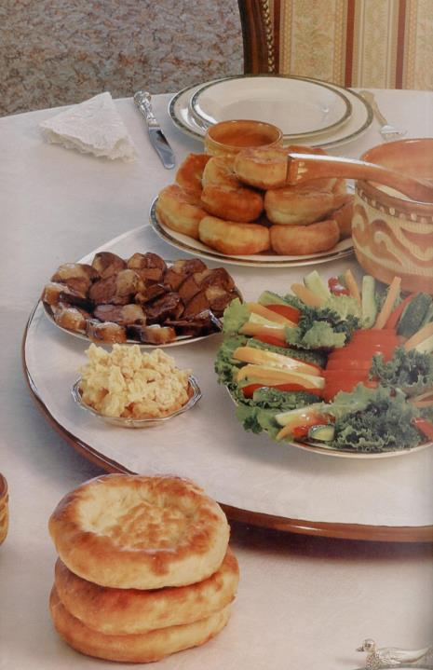
Қымыз

Slide 6
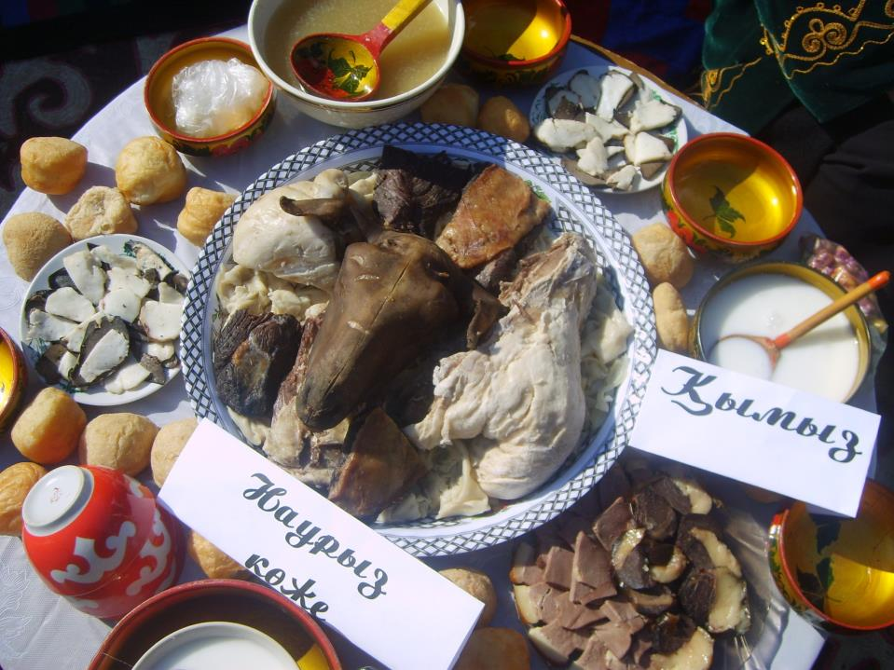

Slide 7
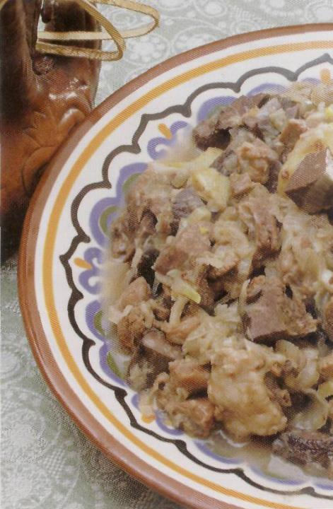
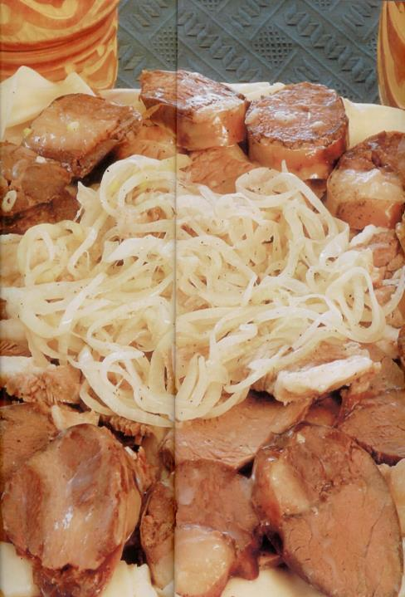

Slide 8
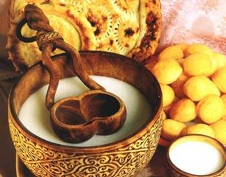
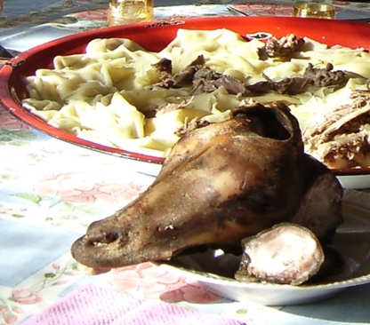
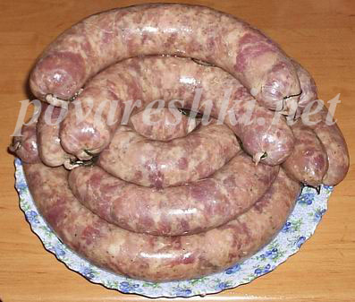

Slide 9
